Slide 1
第4章 相似三角形
4.7 图形的位似
1
2
3
4
5
学习目标
课时导入
感悟新知
随堂检测
课堂小结

Slide 2
1．理解图形的位似概念，掌握位似图形的性质。
2．会利用作位似图形的方法把一个图形进行放大或缩小。
3．掌握直角坐标系中图形的位似变化与对应点坐标变化的规律。
4．经历位似图形性质的探索过程，进一步发展探究、交流能力，培养动手、动脑、手脑和谐一致的习惯。
5．利用图形的位似解决一些简单的实际问题，并在此过程中培养数学应用意识。

Slide 3
这一组蝴蝶图案除彼此相似外，还有什么特点？
A
A′
O
对应点的连线都经过点O.

Slide 4
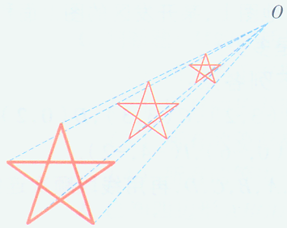
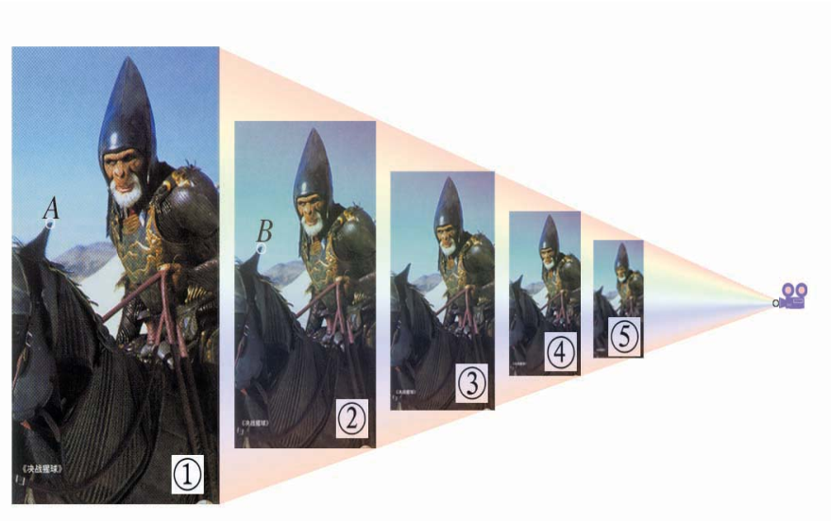
观察思考：这两幅图片有什么特征？
都是有好几张相似图形组成，每个对应顶点都在同一个端点出发的射线上

Slide 5
知识点
1
位似图形的概念
如图，任意画一个四边形ABCD.
活动1.在四边形ABCD外，任取一点O，分别连接OA，OB，OC，OD；
C
D
A
B
O

Slide 6
活动2.分别在线段OA，OB，OC，OD上截取OA′，OB′，OC′， OD′，使得$\frac{OA′}{OA}$=$\frac{OB′}{OB}$=$\frac{OC′}{OC}$=$\frac{OD′}{OD}$=$\frac{1}{2}$，连结A′B′，B′C′， C′D′，D′A′.
C
D
C′
D′
A
B
B′
O
A′

Slide 7
活动3.四边形A′B′C′D′与四边形ABCD相似吗？并说明理由.
相似，理由是：通过画图，由三角形的中位线定理可知：
A′B′∥AB，B′C′∥BC，
C′D′∥CD，D′A′∥DA，
即四边形A′B′C′D′与
四边形ABCD的对应角相等.
又因为四边形A′B′C′D′与四边形ABCD的对应边成比例，
所以四边形A′B′C′D′∽四边形ABCD.
C
D
C′
D′
A
B
B′
O
A′

Slide 8
活动4.四边形A′B′C′D′与四边形ABCD每对对应点所在的直线有怎样的位置关系？
每对对应点所在的直线都经过同一点.
C
D
C′
D′
A
B
B′
O
A′

Slide 9
活动5.过点O任意作一条射线，分别交两个四边形的边于E′，E，则OE′与OE的比是多少？
由作图可知， $\frac{OE′}{OE}$=$\frac{1}{2}$.
C
D
C′
E
D′
E′
A
B
B′
O
A′

Slide 10
一般地，如果两个图形满足以下两个条件：所有经过对应点的直线都相交于同一点；这人交点到两个对应点的距离之比都相等，那么这两个图形就叫做位似图形，经过各对应两点的直线的交点叫做位似中心 . 位似中心到两个对应点的距离之比叫做位似比 .

Slide 11
如下图，四边形A′B′C′D′与四边形ABCD是位似图形，点O就是它们的位似中心，位似比为$\frac{1}{2}$.
由作图还可以看到，
位似多边形必定是
相似多边形，位似比
也就是相似比.
C
D
C′
D′
A
B
B′
O
A′

Slide 12
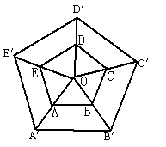
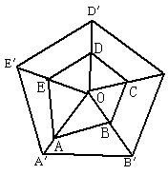
判断下列各图形哪些是位似图形：
若是，请指出位似中心
例1
(1)正五边形ABCDE与正五边形A'B'C'D'E'；
(1‘)五边形ABCDE与五边形A'B'C'D'E'；

Slide 13
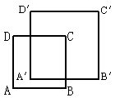
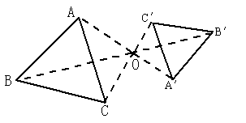
(2)正方形ABCD∽正方形A'B'C'D'
(3)等边三角形ABC与等边三角形A'B'C'

Slide 14
利用图形的位似可以把一个图形放大或缩小.
若所画图形与原图形的位似比大于1，则将图形放大；
若所画图形与原图形的位似比小于1，则将原图形缩小.

Slide 15
如图，已知△ABC与点O ，以点O为位似中心画△DEF，使其与△ABC位似，且相似比为2.
例2
D
A
F
C
E
B
O

Slide 16
解：画法一: △DEF与△ABC同侧.
(1)作射线OA，OB，OC；
(2)在射线OA，OB，OC上分别取点D，E，F，
使OD=2OA，OE=2OB，OF=2OC；
(3)连接DE，EF，FD，
则△DEF就是所要画的图形.
D
A
F
C
E
B
O

Slide 17
画法二: △DEF与△ABC异侧.
(1)作射线AO，BO，CO；
(2)在射线AO，BO，CO上分别
取点D，E，F，使OD=2OA，
OE=2OB，OF=2OC；
(3)连接DE，EF，FD，
则△DEF与△ABC位似，相似比为2.
A
B
C
F
O
E
D

Slide 18
总结归纳
位似作图的一般步骤
1.确定位似中心；
2.确定关键点（一般是多边形的顶点）；
3.找出新图形的关键点；
4.顺次连接各点，得到所求作的图形.

Slide 19
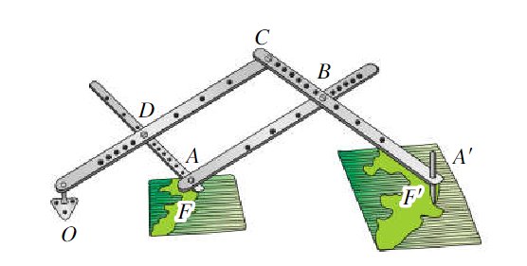
放缩尺是将图形进行放大或缩小的工具.
如图，点O位置固定不变，在A，A'处装有画笔.当画笔A沿图形F运动时，画笔A'画出图形F'，图形F'将图形F放大了.反之，图形F是图形F'的缩小图形.
位似比可通过调节点B，D的位置来确定.
放缩尺

Slide 20
例2
如图，请以坐标原点
O为位似中心，作平行
四边形ABCD的位似图形，
并把平行四边形ABCD的
边长放大3倍.
y
14
12
10
8
A
D
6
4
2
B
C
-12
-10
-4
O
2
4
6
8
10
12
14
18
x
-18
-16
-14
-8
-6
-2
-2
16
-4
-6
-8
-10
-12
-14

Slide 21
【分析】
把平行四边形ABCD
的边长放大3倍，即画一个
与平行四边形ABCD的位似
比为3：1的平行四边形.
y
14
12
10
8
A
D
6
4
2
B
C
-12
-10
-4
O
2
4
6
8
10
12
14
18
x
-18
-16
-14
-8
-6
-2
-2
16
-4
-6
-8
-10
-12
-14

Slide 22
解：作法：如图，
1.连结OA，OB，OC，OD.
2.分别延长OA，OB，
OC，OD到G，C，E，F，
使$\frac{OG}{OA}=\frac{OC}{OB}=\frac{OE}{OC}=\frac{OF}{OD}=$3.
y
G
14
F
12
10
8
A
D
6
4
E
B
C
2
C
-12
-10
-4
O
2
4
6
8
10
12
14
18
x
-18
-16
-14
-8
-6
-2
-2
16
-4
-6
-8
-10
-12
-14

Slide 23
3.依次连结GC，CE ，EF，FG.四边形GCEF就是所求作的四边形.
y
G
14
F
12
10
8
A
D
6
4
E
E′
C′
2
B
C
如果按同样比例，反向延长OA，OB，OC，OD，
-12
-10
-4
O
2
4
6
8
10
12
14
18
x
-18
-16
-14
-8
-6
-2
-2
16
-4
-6
-8
-10
G′
F′
-12
就得到四边形G′C′E′F′，也是所求作的四边形.
-14

Slide 24
如图，例题中平行四边形ABCD的顶点坐标分别为 A(0，4)，B(2，0)，C(6，0)，D(4，4).
(1)写出平行四边形GCEF的各个顶点坐标.
y
G
14
F
12
G(0，12)，C(6，0)，
E(18，0)，F(12，12).
10
8
A
D
6
4
E
E′
C′
2
B
C
-12
-10
-4
O
2
4
6
8
10
12
14
18
x
-18
-16
-14
-8
-6
-2
-2
16
-4
-6
-8
-10
G′
F′
-12
-14

Slide 25
(2)写出平行四边形 G′C′E′F′的各个顶点坐标.
y
G
14
F
G′(0，-12)，C′(-6，0)，
E′(-18，0)，F′(-12，-12).
12
10
8
A
D
6
4
E
E′
C′
2
B
C
-12
-10
-4
O
2
4
6
8
10
12
14
18
x
-18
-16
-14
-8
-6
-2
-2
16
-4
-6
-8
-10
G′
F′
-12
-14

Slide 26
(3)将平行四边形GCEF和平行四边形 G′C′E′F′的各个顶点坐标与平行四边形ABCD的对应顶点坐标作比较，你有什么发现？
平行四边形GCEF和平行四边形 G′C′E′F′的各个顶点的横坐标、纵坐标分别是平行四边形ABCD的对应顶点横、纵坐标的3倍或-3倍.

Slide 27
当以坐标原点为位似中心时，若原图形上点的坐标为（x,y），位似图形与原图形的位似比为k，则位似图形上的对应点的坐标为（kx,ky）或（－kx,－ky）.

Slide 28
位似变换时的对应点的坐标变化规律
在平面直角坐标系中，将一个多边形每个顶点的横坐标、纵坐标都乘同一个数 k( k ≠ 0)，所对应的图形与原图形位似，位似中心是坐标原点，它们的相似比为 |k|.

Slide 29
如图，在平面直角坐标系中，以原点O为位似中心，将△ABO扩大到原来的2倍，得到△A′B′O．若点A的坐标是
(1，2)，则点A′的坐标是( )
A、(2，4)
B、(-1，-2)
C、(-2，-4)
D、(-2，-1
例3
C
y
A
B
O
x
B′
A′

Slide 30
知识点
2
位似图形的性质
下列位似图形中，每个图中的四边形ABCD和四边形A′B′C′D′都是相似图形.分别观察这五个图，你能猜想对应点到位似中心的距离之比与位似比之间有什么关系？

Slide 31
两个位似图形的位似中心有且只有一个.
位似中心可能位于两个位似图形的同侧，也可能位于两个位似图形之间，还可能位于两个位似图形的内部、边上或某一个顶点处.

Slide 32
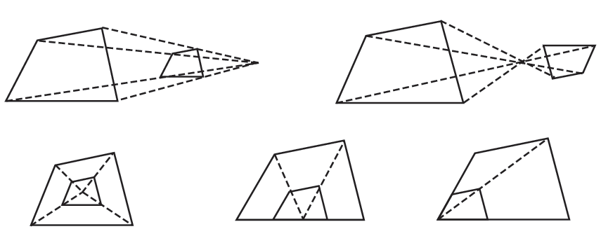
常见位似图形的构成如图.

Slide 33
特别解读
利用位似多边形性质可以解决：
1. 进行多边形的放大或缩小；
2.确定位似中心；
3.求周长或面积.

Slide 34
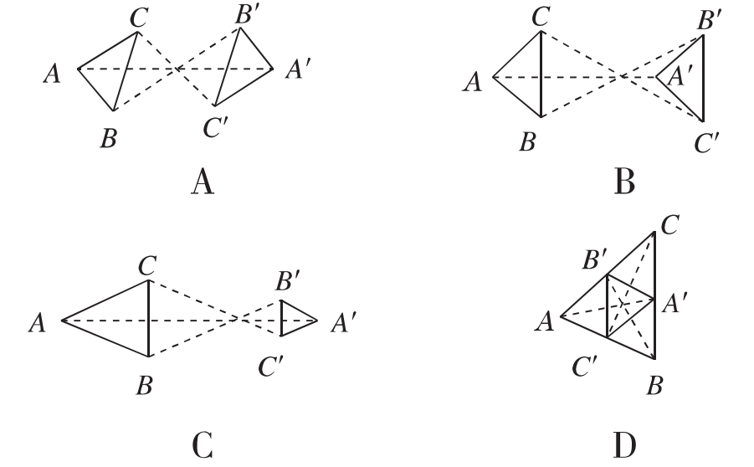
1．
【2023·杭州翠苑中学月考】下列图形中，△ABC均与△A′B′C′相似，且对应顶点所在直线交于一点，则 △ABC与△A′B′C′不是位似图形的是( )
B

Slide 35
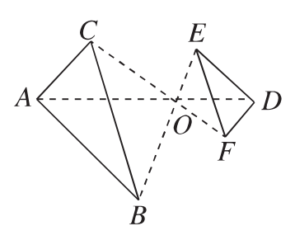
2．
【2023·温州瓯海区二模】如图，△ABC与△DEF是位似图形，点O为位似中心，若AB＝2DE，则△ABC与△DEF的周长比是( )
A．2∶1 B．1∶2
C．4∶1 D．2∶3
A

Slide 36
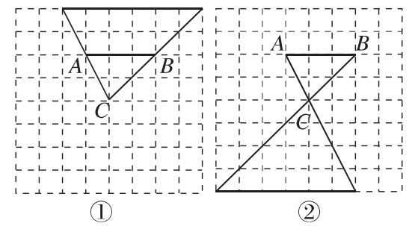
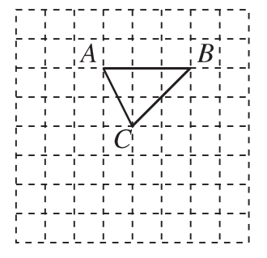
3．
如图，在8×8的正方形网格中，已知△ABC的顶点都在格点上，以点C为位似中心，画出△ABC的位似图形，并使边长放大到原来的2倍．
解：如图．

Slide 37
图形的位似
(1)所有经过对应点的直线都相交于同一点；
(2)这个交点到两个对应点的距离之比都相等.
位似图形
需满足的条件
图形的位似
在坐标系中
画位似图形
首先把原图形的各点的横、纵坐标都乘相似比k或乘-k，然后描点连线即可.

